Slide 1
무료(영어버전) ->
번역(출판)
1. 크레이그 라만
- Applying UML and Pattern(s) : 개발 소스
- 요구사항 -> 분석(Analysis Model) -> 설계 -> 개발 -> 테스트 -> 배포
- 원 포인트
GoF 패턴 (Gang Of Four) : 설계패턴
Head First ??????? : 개발 관련…
Orelly 사 : 동물 표지
Clean ?????
Development Process
(Software Development Life Cycle) : SDLC
Agile
- Scrume

Slide 2
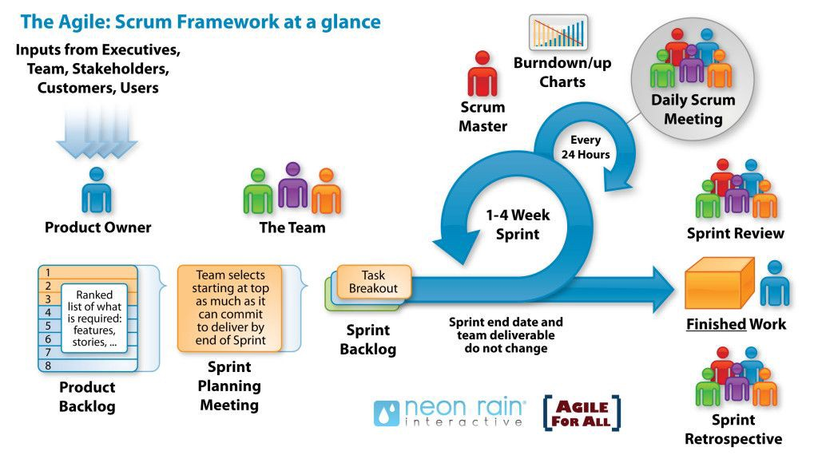

Slide 3
1 step
- 카카오 회사에서 , 슬랙 메신저에 대항해서, 카카오 톡을 확장 필요
- Feasibility of Study : 타당성 검증 / 문제영역 대한 우리의 상황을 극복할 수 있는 방안들을 여러 개 나열하고서, 비교하는 것 . 무슨 방안이 타당하다.
- Problem Domain : 잘 정의( Well Define ) ???? → 카카오톡은 외부 오픈소스 솔루션과 연결/연동이 되지 않고 있다.
- Needs : 돈을 더 벌고 싶다.
- Solutions :
1: 카카오 톡에 외부 오픈소스 연결 화면을 추가 개발 합시다. ($)
2: 슬랙을 합병합시다.
3: 카카오에서 다른 회사에게 의뢰해서, 우리 카카오 톡과 연결 하도록 합시다. (카카오 톡에 챗봇을 연결 시켜 줍시다)

Slide 4
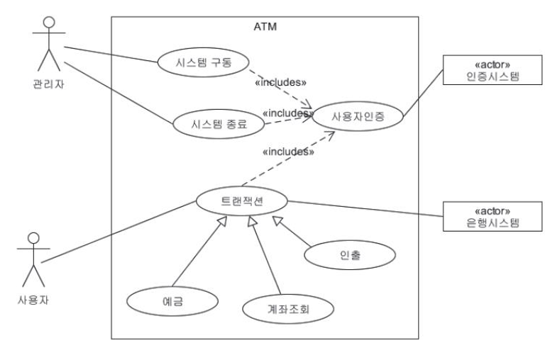
2 step:
카카오 톡에 외부 오픈소스 솔루션와 연결 할 수 있는 화면을 개발 합시다.
(문제의 해결 방안 → 요구사항)
가시적으로 표현

Slide 5
2-1 step:
카카오 톡에 외부 오픈소스 솔루션와 연결 할 수 있는 화면을 개발 합시다.
(문제의 해결 방안 → 요구사항)
시나리오를 작성
(페르소나 : 오픈소스 솔루션을 연결 하고자 하는 사람)
개발자 , 연령 30대 중반, 남자, 대졸, 프리스타일, A
A는 회사에서 개발 업무를 하다가, 카톡으로 팀원들과 의사소통을 하던중, Git에서 Push내용이 카톡으로 팀원들에서 전달 되길 원하고 있다.
톡 메시지 작성
Git Push
카톡으로 Push 메시지 전달

Slide 6
3 step:
A는 회사에서 개발 업무를 하다가, 카톡으로 팀원들과 의사소통을 하던중, Git에서 Push내용이 카톡으로 팀원들에서 전달 되길 원하고 있다.
- 객체 : Object → 추출 → 속성(Attribute) , 행위 (Behavior)
- 객체 후보를 먼저 추출
: A, 회사, 개발 , 업무, 카톡, 팀원, 의사소통, 깃, 푸시, 전달
엑터 (A) → 역할의미 → Permssion, Access , Logic
회사
개발
업무
깃
푸시(행위)

Slide 7
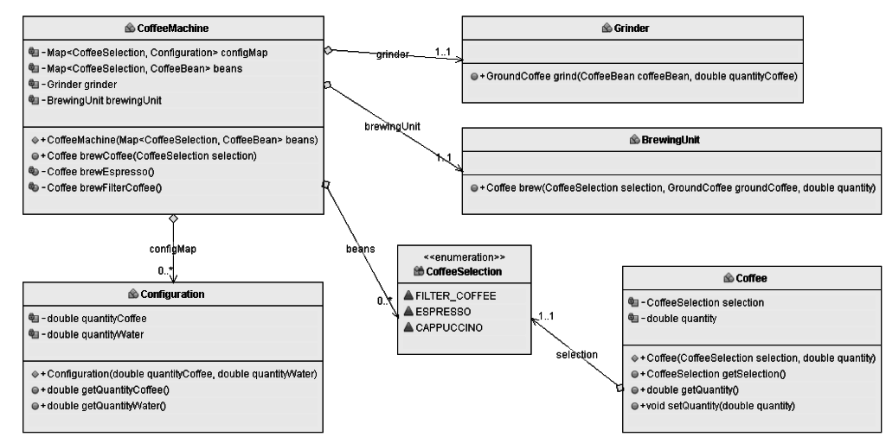

Slide 8
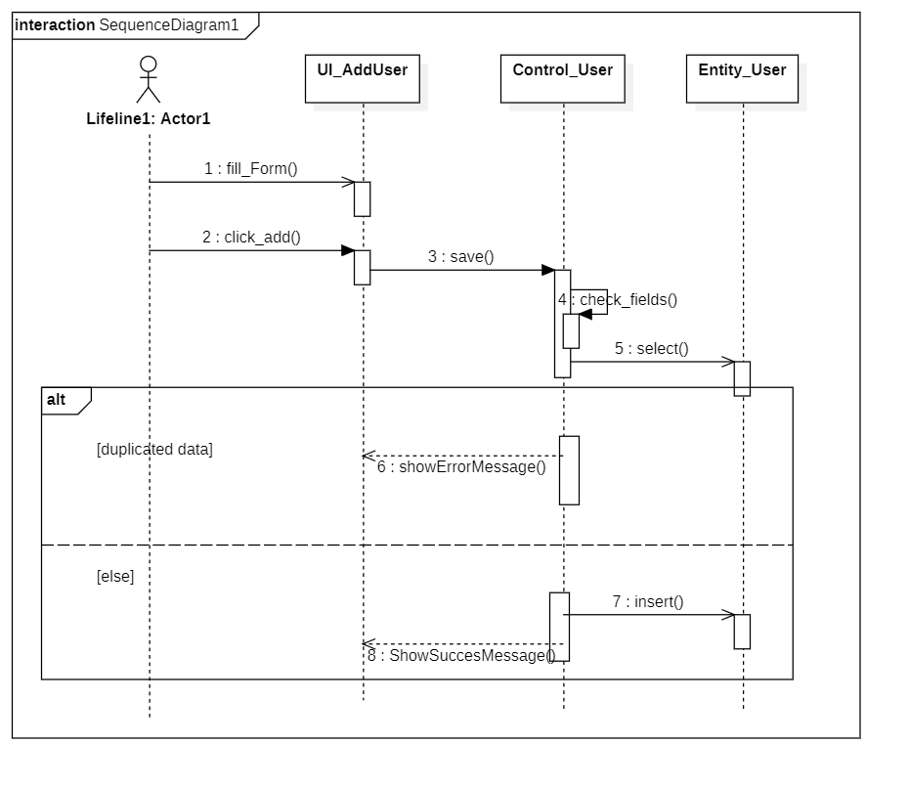

Slide 9
카카오 톡
깃 (push, share_push_message) → GitHub, GitLab , BitBucket
GitHub
카카오톡
깃 Interface
GitLab
BitBucket

Slide 10
XML
<bean name= “GitRealImplematation” class=“GitLab”>
</bean>
<bean name= “GitRealImplematation” class=“GitHub”>
</bean>
Public Class KakaoTalk{
GitInterface AAA;
public KakaoTalk(){
AAA = SpringContainer.getBean(“GitRealImplematation”);
}
public void listen_share_message(){
String msg = AAA. share_push_message();
}
}

Slide 11
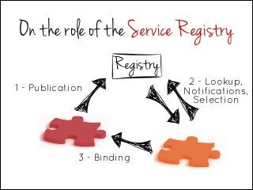

Slide 12
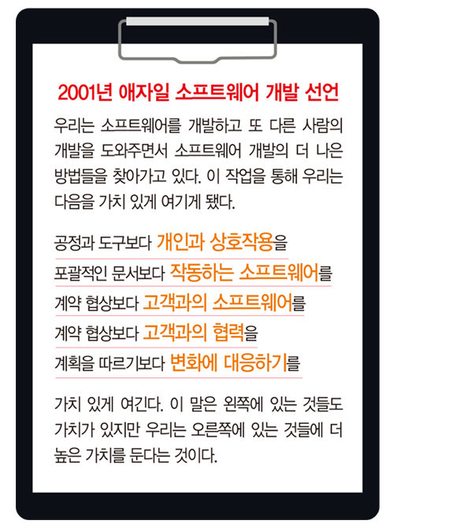
추천 영역
코딩/개발과 관련 부분 가장 중요(현재)

Slide 13
